Slide 1
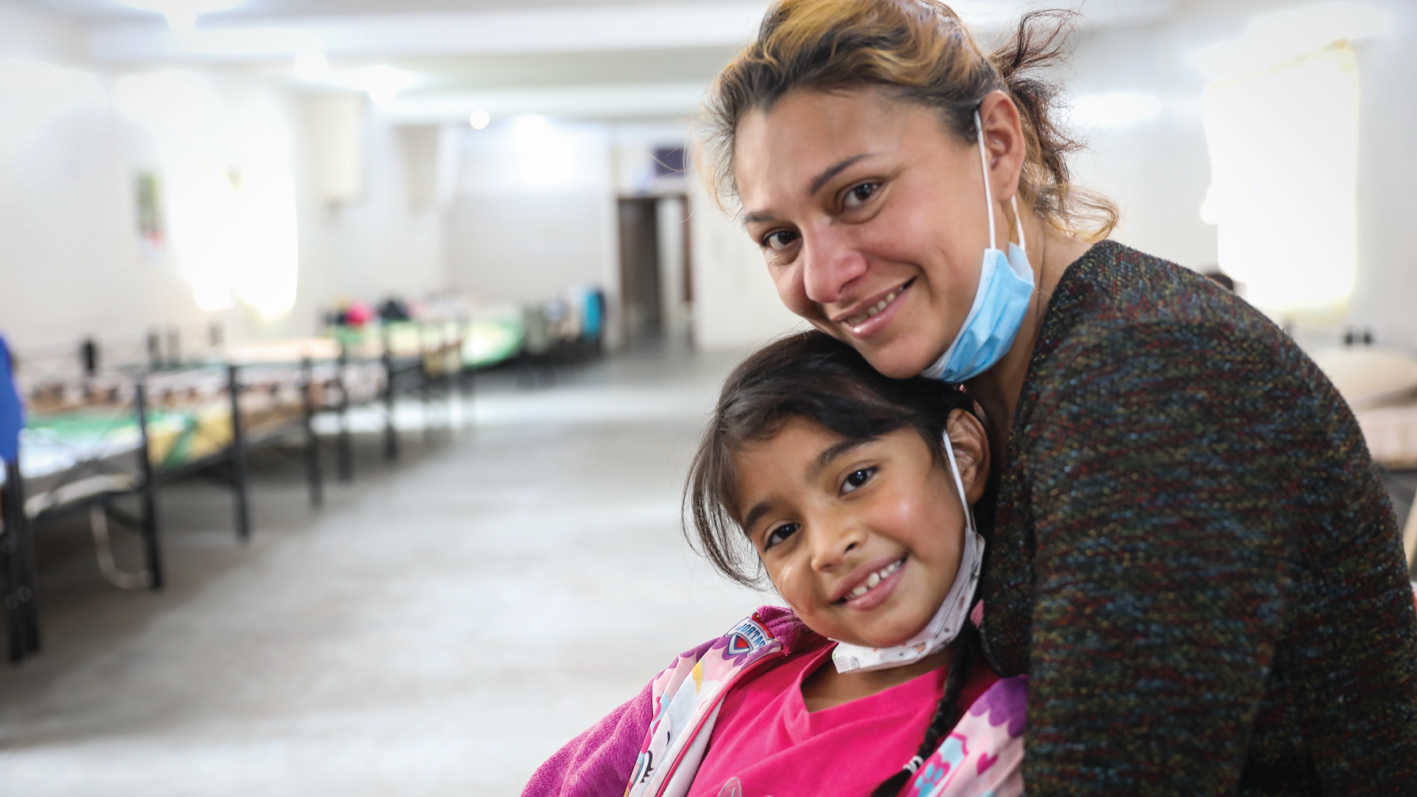

Slide 2
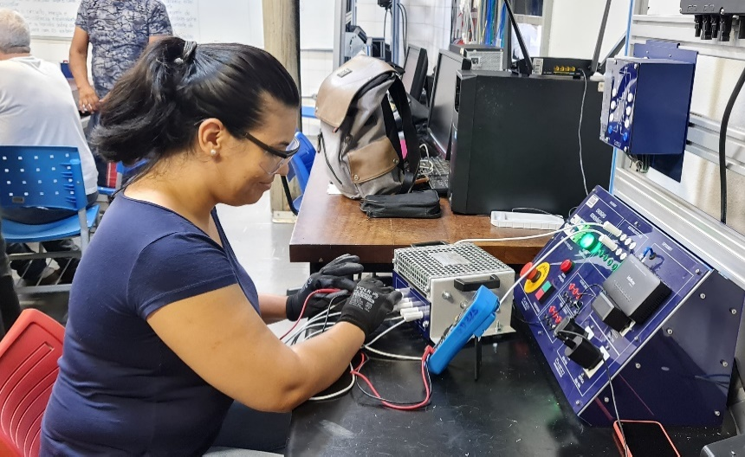
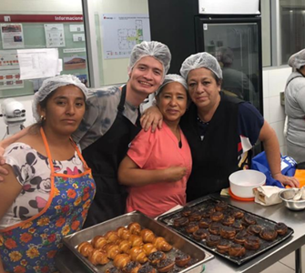
1. IOM Strategic Plan 2025-2028
Plan Estratégico de la OIM 2025-2028
2. Migrant Integration: Why is it Important?
La Integración de las Personas Migrantes:
¿Porque es Importante?
3. Gender and Migration in Latin America and the
Caribbean
Migración y Género en América Latina y el
Caribe
4. Best Practices and Tools
Buenas Prácticas y Herramientas
Content // Contenido

Slide 3
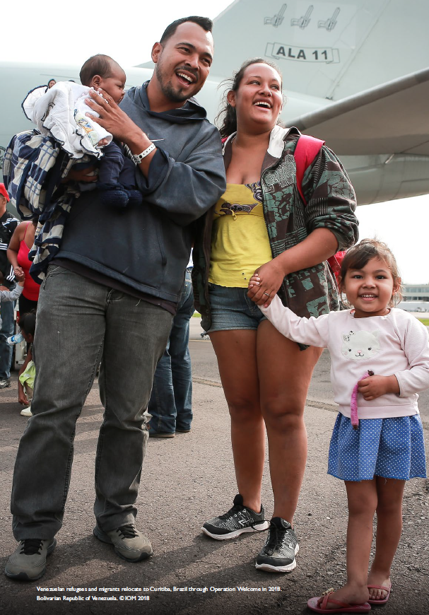
IOM’s Strategic Objectives // Los Objetivos Estratégicos de la OIM
Saving Lives and Protecting People on the
Move
Salvar Vidas y Proteger a las Personas en
Movilidad
2. Driving Solutions to Displacement
Impulsar Soluciones a los Desplazamientos
3. Facilitating Pathways for Regular Migration
Facilitar Vías de Migración Regular
Notes:
SDGs cannot be reached without safe, orderly and regular Migration
MS committed in the Global Compact for safe, orderly and regular Migration
IOM’s Strategic Plan shows how the Organization can help deliver on the SDGs
#2- Development approaches that integrate Access to health, education, livelihoods and Community-based protection to ensure integration. As well as work with govts and UN to Support safe, dignified and voluntary return and Sustainable integration.
Cross Cutting priorities: 1) equality, diversity and inclusión; 2) protection-centered approaches

Slide 4
Migrant Integration // Integración de Personas Migrantes
A medium- to long-term process that requires a comprehensive response: vertically and horizontally
Un proceso de medio a largo plazo que requiere una respuesta comprehensiva: vertical y horizontal
Horizontal
Vertical
Individual/Family
Community/Local
National/Political
Income Generation
Housing & Services
Cultural / Linguistic
Social Cohesion
Psychosocial
Horizontal
Vertical
Individual/Familia
Comunidad/Local
Nacional/Político
Generación de Ingresos
Alojamiento & Servicios
Cultural / Lingüístico
Cohesión Social
Psicosocial

Slide 5
Migrant Integration // Integración de Personas Migrantes
Regularization is fundamental, but insufficient; needs to be complemented with socio-economic integration policies and programs
La regularización es fundamental, pero insuficiente: necesita estar complementada con
políticas y programas de integración socio-económica
Integration programs needs to be tailored to the specific context and person’s profile and needs
Programas de integración debe estar adaptado a las especifidades del contexto y del perfil
y necesidades de la persona
To ensure social cohesión, it is important to work with both migrants but also members of the host community, including local authorities
Para asegurar la cohesión social, es clave de trabajar con ambos personas migrantes, pero
también miembros de la comunidad de acogida, incluso los gobiernos locales

Slide 6
Migrant Integration // Integración de Personas Migrantes
“As the world faces major global transformations, migration can and should be part of the solution.”
“La migración puede y debe ser parte de la solución frente a las transformaciones sustantivas que se están experimentando a nivel mundial.”
Consumption of Goods and Services → GDP Growth & Economic Development
Consumo de Productos y Servicios → Crecimiento del PIB & Desarrollo Económico
Contribution to Taxes → Increase in State Budget & Improvement of Public Services
Contribución a Impuestos → Aumento en Presupuesto Estatal & Ampliación de Servicios Públicos
Business Creation → Availability of New Products/Services & Employment Generation
Emprendimientos → Disponibilidad de Nuevos Productos/Servicios & Generación de Empleo
New Skills and Knowledge → Diversification of Labor Force & Increased Productivity
Nuevas Habilidades y Conocimientos → Diversificación Laboral & Aumento de Productividad
Cultural Contributions → Increased Cultural Diversity
Contribuciones Culturales → Aumento en Diversidad Cultural
Notes:
En Chile, se estima que los migrantes latinoamericanos y caribeños, a pesar de constituir solo el 6,5% de la fuerza de trabajo ocupada en 2017, contribuyeron un 11,5% al crecimiento económico entre 2009 y 2017
En el caso de Costa Rica, la contribución total de la mano de obra migrante al crecimiento económico aumentó en el último decenio, pasando del 8,7% entre 1999 y 2008 al 9,3% entre 2010 y 2019
Perú: contribución de la población migrante a la recaudación del Impuesto General a las Ventas (IGV), 2014-2019: de USD 28 milliones to USD 79 millones
Emprendedores migrantes de 1 nacionalidad, have invested over USD 1.8 billion in the last decade, creating approximately 40,000 jobs in Panama
Asimismo, las personas migrantes han sido indispensables en la primera línea de ocupaciones para dar respuesta a la pandemia de COVID-19, en sectores esenciales como los servicios de salud o de cuidado, distribuion de comidas, etc.
- Women in Care Sector: In LAC, unpaid care work is equivalent to 21% of GDP, with women contributing three-fourths of this share.
- Women Who Code: oportunidades a las mujeres para sobresalir en carreras de tecnología y programación mediante la creación de una comunidad y una bolsa de empleo; entrenamiento, evaluaciones profesionales, reuniones, becas y talleres, además de mentorías. En el 2013 la organización se triplicó y llegó a ser una de la mayores comunidades del mundo de mujeres en ingeniería. En mas de 20 paises y 60 ciudades

Slide 7
Migration & Gender // Migración y Género
Una de cada dos personas migrantes en los países de América Latina y el Caribe son mujeres. (BID, PNUD; OECD, 2023)
Las mujeres extranjeras y las nativas tienden a tener niveles educativos más altos que los varones en ambos grupos poblacionales. Los países de la OCDE presentan un promedio similar en comparación con ALC, lo que indica que en este conjunto de países las mujeres, en general, están más educadas. (BID, PNUD, OECD 2023)
Al interior de los hogares, la experiencia migratoria tiende a reforzar, reproducir e incrementar las diferencias en la distribución de trabajos de cuidado y otras tareas no remuneradas.
Se exacerba en destino: dificultades para escolarizar a las y los más pequeños, la falta de servicios de cuidados, de redes de apoyo y la escasez de recursos que impide contratar a terceras personas.
Mujeres migrantes asumen desproporcionadamente las responsabilidades reproductivas al interior de las familias. Para las mujeres jefas de hogar, la presión es mayor.
En los países de ALC, la división sexual del trabajo fuera del hogar produce mercados laborales con una fuerte segmentación y segregación horizontal por sexo, que implica una alta concentración de mujeres en profesiones y oficios que requieren menor cualificación (CEPAL, 2019).
Nacionalidades particulares: ~ 50% son mujeres & tienen niveles educativos superiores a los de sus homólogos hombres; pero cuentan con experiencia laboral significativamente por debajo a las de los hombres (niveles mas altos de desempleo/empleos precarios)
La violencia y acoso como barrera: acceso a medios de vida y contribuyen a su exclusión de los mercados laborales, lo que implica pérdida de empleo, falta de incentivo para la búsqueda y un consecuente acceso real solo a empleos con altos niveles de riesgo.
Las ventas callejeras, el trabajo doméstico y el trabajo sexual son algunos de los sectores en los que las mujeres migrantes encuentran oportunidades de empleo y, al mismo tiempo, situaciones de riesgo, así como exposición a violencias y explotación.
One of every two migrants in Latin American and Caribbean countries are women (IDB, UNDP; OECD, 2023).
Foreign and national women tend to have higher levels of education than men in both population groups. OECD countries have a similar average compared to LAC, which indicates that in this group of countries, women, in general, have higher educational levels than men. (IDB, UNDP, OECD 2023).
Within households, the migratory experience tends to reinforce, reproduce, and increase the differences in the distribution of income and the differences in the distribution of care work and other unpaid tasks.
This is exacerbated at the destination due to difficulties in sending children to school, lack of care services and support networks, and scarcity of resources that prevents the hiring of third parties.
Migrant women disproportionately assume reproductive responsibilities within families. For female heads of household, the pressure is greater.
In LAC countries, the sexual division of labor outside the home produces labor markets with a strong segmentation and horizontal segregation by gender. This implies a high concentration of women in professions and trades that require lower qualifications (ECLAC, 2019).
For particular nationalities, 50% are women, and their educational levels are higher than those of their male counterparts, but their work experience is significantly below those of their male counterparts (ECLAC, 2019).
Violence and harassment as a barrier: access to livelihoods and contribute to their exclusion from labor markets, which implies loss of employment, lack of incentive to search for one, and subsequent real access only to jobs with high levels of risk.
Street vending, domestic work and sex work are some of the sectors in which migrant women find employment opportunities and, at the same time, situations of risk, as well greater exposure to violence and exploitation.
Notes:
This info is from the BID, PNUD; OECD 2023 report (https://blogs.iadb.org/migracion/es/como-les-va-a-las-mujeres-migrantes-en-america-latina-y-el-caribe/) and also the regional integration strategy
WMR 2024
11 million migrants in Latin America and the Caribbean originated from other countries in the region.
The proportion of female and male migrants in Latin America and the Caribbean is largely about equal in the top countries of destination. The exception is the Dominican Republic, where the share of male immigrants is significantly higher than that of females. Among the top countries of origin, most have a slightly higher share of female than male emigrants, with countries such as the Dominican Republic, Brazil and Peru having the largest proportions.
Gender
the share of female migrants has been decreasing since 2000, from 49.4 per cent to 48.1 per cent. The gap between female and male international migrants increased from 1.2 percentage points in 2000 to 3.8 percentage points in 2020.
though the number of female migrants has increased over the years, migration is not more feminized.
there has been no marked feminization of migration for the past three decades, except, to a certain extent, for emigrants from Latin America and the Caribbean and immigrants to North America.
labour migration constitutes the main form of migration – 59% are men; 41% women – large gender gap
For female migrant workers, their main destinations and the top migration corridors reflect the high prevalence of female migrants in the service sector, especially in domestic work and as health-care workers.

Slide 8
Migration & Gender // Migración y Género
Los abusos físicos y mentales son una experiencia recurrente a lo largo del viaje migratorio, suelen afectar a los supervivientes a largo plazo y afectan a la capacidad de integración de la persona.
El sexo transaccional y/o la mendicidad se convierten en estrategias de supervivencia para algunos migrantes cuando no pueden acceder a oportunidades de generación de ingresos. La explotación laboral y otras formas de explotación también aumentan debido a las barreras a la generación de ingresos.
Abuso doméstico y no existen, o existen muy pocas, opciones seguras y sostenibles para que los migrantes afectados abandonen a la pareja abusiva.
Recursos insuficientes para abordar el creciente número de casos de trata de personas. Costa Rica fue incluida como mejor práctica por su enfoque integral para las VTSH.
Sobrevivientes sufren en silencio debido al miedo a la deportación, falta de conocimiento de los derechos o a dónde/quién acudir, desconfianza en las instituciones, miedo a las represalias, falta de capacidades en los servicios de protección/judiciales, lo que a menudo resulta en una revictimización o violación de los derechos de la sobreviviente.
Existen leyes para prestar apoyo a las sobrevivientes de la violencia de género y/o la VTSH, incluidas vías legales para su integración; sin embargo, en algunos casos, las leyes y las vías no se están aplicando, o se están aplicando con muchas limitaciones.
Physical and mental abuse are a recurrent experience throughout the migratory journey, usually affecting survivors in the long-term, and affect a person’s ability to integrate.
Transactional sex and/or begging become survival strategies for some migrants when they are unable to access income generating opportunities. Labor exploitation and other forms of exploitation also increase due to barriers to income generation.
Domestic Abuse and none or too few safe and sustainable options exist for affected migrants to leave the abusive partner.
Insufficient resources to address increasing human trafficking caseload. Costa Rica was included as a best practice for its integral approach for VoTs.
Lack of reporting from GBV survivors due to fear of deportation, lack of awareness of rights or where/who to report to, mistrust in the institutions, fear of retaliation, lack of capacities in protection/judicial services, oftentimes resulting in re-victimization or violation of survivor’s rights.
Laws to provide support to GBV survivors and/or VoT exist, including legal pathways to integrate, however in some cases, laws and pathways are not being implemented, or implemented with many limitations.
Notes:
These Key findings are from the report we published last year on policies and barriers to regularization and integration of migrants in situations of vulnerability, with a focus on GBV survivors and VoT, in Colombia, Costa Rica, Peru and Ecuador.

Slide 9
Best Practices // Buenas Prácticas
What economic sectors are growing and have labor shortages? Green sector, ITC, tourism, → what specific barriers do women migrant face and how can we address these?
  Discrimination in the workplace
  Outreach
  Childcare Support
  Constant threat of GBV
Community-based planning – ensuring all voices/needs are included in policy making, promotes cohesion, governance, and equality/equity; raising awareness/capacities of local actors to ensure inclusive planning
Strengthening capacities of local women leaders
Responding to GBV
Que sectores económicos están creciendo y que tienen vacantes laborales? Sector verde, TIC, turismo → que barreras especificas enfrenten mujeres migrantes y cómo podemos abordarlas?
  Discriminación en el entorno laboral
  Alcance
  Cuidado al Niños
  Amenaza constante del VBG
Planificación Participativa – asegurando que todas voces/necesidades están incluidos en el desarrollo de políticas, promoviendo cohesión, gobernanza e igualdad; fortaleciendo conocimientos y capacidades de actores locales en la planificación inclusiva
Fortaleciendo capacidades de lideresas
Respondiendo a VBG
Notes:
Number of jobs created by the green transition ranges from 25 million by 2030 to 300 million by 2050​

Slide 10
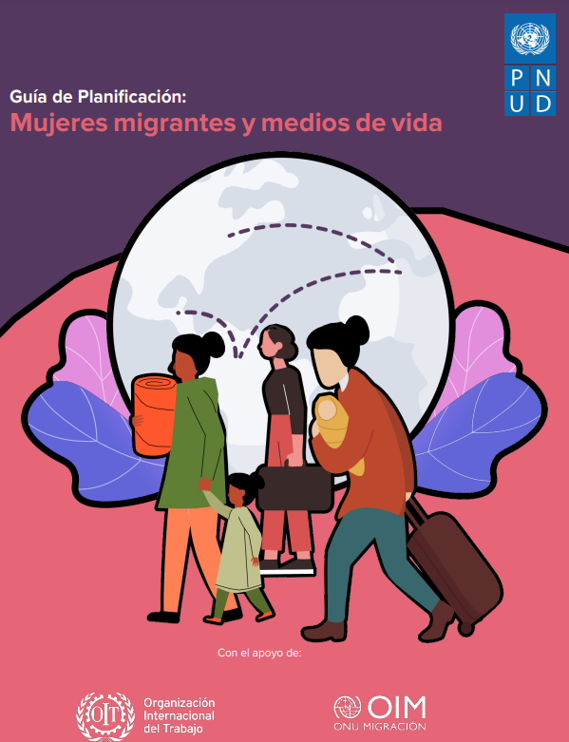
Tools // Herramientas
Planning Guide: Migrant Women and Livelihoods (UNDP, IOM, ILO)
Guia de Planificacion: Mujeres Migrantes y Medios de Vida (PNUD, OIM, OIT)
1. Human Mobility Context: Women Rights and Empowerment
Contexto de movilidad humana: temas relevantes a los derechos y
empoderamiento de las mujeres
2. Conceptual Framework and Entry Points: Migrant Women and
Livelihoods
Marco conceptual y puntos de entrada: mujeres migrantes y medios
de vida
3. Planning & Gender Mainstreaming: How to design plans, programs and
projects?
Planificación con perspectiva de género: ¿cómo diseñar planes,
programas y proyectos?
Notes:
Planning Guide: Migrant Women and Livelihoods (UNDP, IOM, ILO)
Contexto de movilidad humana: temas relevantes a los derechos y empoderamiento de las mujeres
Marco conceptual y puntos de entrada: mujeres migrantes y medios de vida
Igualdad de género y empoderamiento de las mujeres
Medios de vida sostenible (MDV)
Puntos de entrada para la sostenibilidad de la vida de las mujeres migrantes
Prioridades de respuesta ante el impacto del COVID-19
Planificación con perspectiva de género: ¿cómo diseñar planes, programas y proyectos?
Planificación, igualdad de género y desarrollo
Enfoque de la planificación: teoría del cambio y metodología de marco lógico
Fases del proceso de planificación
Implementación: algunas recomendaciones para el ámbito nacional y local

Slide 11
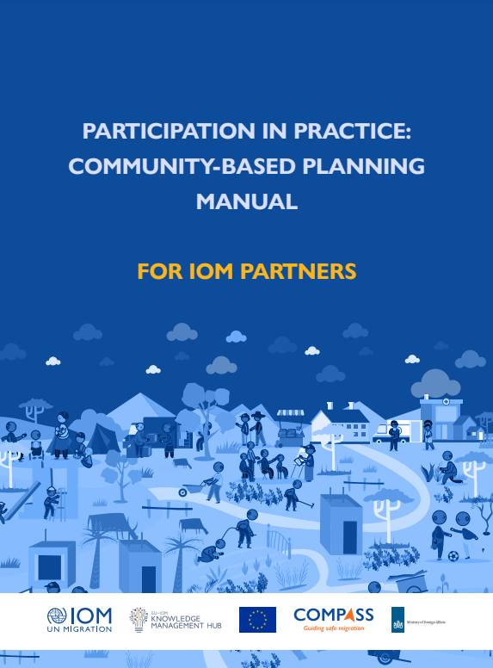
Tools // Herramientas
Participation in Practice: The Community-based Planning Manual for Partners
Participación en la Practica: Manual para la Planificación de Base Comunitaria
1. Preparatory Phase
Fase Preparatoria
2. Assessments
Evaluaciones
3. Planning and Prioritization
Planificación y Priorizacion
Notes:
COMPONENT 1: COMMUNITY-BASED PREPARATORY PHASE
STEP 1: GOVERNMENT AWARENESS RAISING 15
STEP 2: PRELIMINARY CONTEXT AND CONFLICT ANALYSIS 19
STEP 3: SELECTING TARGET COMMUNITIES 23
STEP 4: PRELIMINARY COMMUNITY AND STAKEHOLDER MAPPING 26
STEP 5: INCEPTION MEETING FOR LOCAL STAKEHOLDERS 31
STEP 6: ESTABLISH AND TRAIN THE CORE FACILITATION TEAM (CFT) 34
STEP 7: BROAD COMMUNITY MEETING 37
STEP 8: IDENTIFICATION OF SOCIO-ECONOMIC GROUPS 43
STEP 9: INAUGURAL COMMUNITY CONSULTATIVE MEETING 47
COMPONENT 2: COMMUNITY-BASED ASSESSMENTS 51
STEP 1: TRANSECT WALK EXERCISE 53
STEP 2: HISTORICAL MAPPING TOOL 57
STEP 3: PARTICIPATORY COMMUNITY MAPPING 60
STEP 4: SERVICE PROVISION ANALYSIS 65
STEP 5: SEASONAL LIVELIHOODS ANALYSIS 69
STEP 6: ANALYSIS OF THE PSYCHOSOCIAL DIMENSION AT COMMUNITY LEVEL 73
COMPONENT 3: COMMUNITY-BASED PLANNING AND PRIORITIZATION 77
STEP 1: CREATING A SHARED VISION AND SETING GOALS 79
STEP 2: IDENTIFICATION AND PRIORITIZATION OF PROJECTS 83
STEP 3: COMMUNITY FEEDBACK AND APPROVAL MEETING 87
STEP 4: DEVELOPING COMMUNITY PROJECTS 90
STEP 5: STRUCTURING COMMUNITY INVOLVEMENT AND OVERSIGHT 94
STEP 6: TRANSPARENCY AND ACCOUNTABILITY IN COMMUNITY PROJECTS 97
STEP 7: LAUNCHING THE COMMUNITY ACTION PLAN

Slide 12
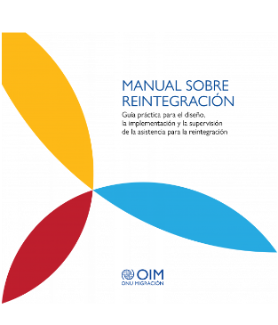
Tools // Herramientas
Reintegration Handbook - Practical guidance on the design, implementation and monitoring of reintegration assistance
Manual sobre reintegración - Guía práctica para el diseño, la implementación y la supervisión de la asistencia para la reintegración
Module 1: An integrated approach to reintegration
Module 2: Reintegration assistance at the individual level
Module 3: Reintegration assistance at the community level
Module 4: Reintegration assistance at the structural level
Module 5: Monitoring and evaluation of reintegration assistance
Module 6: A Child Rights Approach to The Sustainable Reintegration
of Migrant Children and Families
Módulo 1: Un enfoque integrado de la reintegración
Módulo 2: La asistencia para la reintegración a nivel individual
Módulo 3: La asistencia para la reintegración a nivel comunitario
Módulo 4: La asistencia para la reintegración a nivel estructural
Módulo 5: La supervisión y la evaluación de la asistencia para la reintegración
Módulo 6: Enfoque basado en los derechos del niños para la reintegración
sostenible de menores y familias migrantes
Notes:
Module 1: An integrated approach to reintegration – describes the basic concepts of return and reintegration and explains IOM’s integrated approach to reintegration. It also lays out the general considerations when developing a comprehensive reintegration programme, including assessments, staffing and budgeting.
Module 2: Reintegration assistance at the individual level – outlines suggested steps for assisting returnees, taking into account the economic, social and psychosocial dimensions of reintegration.
Module 3: Reintegration assistance at the community level – provides guidance on assessing community needs and engaging the community in reintegration activities. It also provides examples of community-level reintegration initiatives in the economic, social and psychosocial dimensions.
Module 4: Reintegration assistance at the structural level – proposes ways to strengthen capacities of all actors and to promote stakeholder engagement and ownership in reintegration programming. It suggests approaches for mainstreaming reintegration into existing policies and strategies.
Module 5: Monitoring and evaluation of reintegration assistance – provides guidance and tools to design programmes, monitor interventions and carry out evaluations to maximize effectiveness and learning
Module 6: A Child Rights Approach to The Sustainable Reintegration of Migrant Children and Families – provides guidance on how to integrate and promote appropriate reintegration practices for returnee children

Slide 13
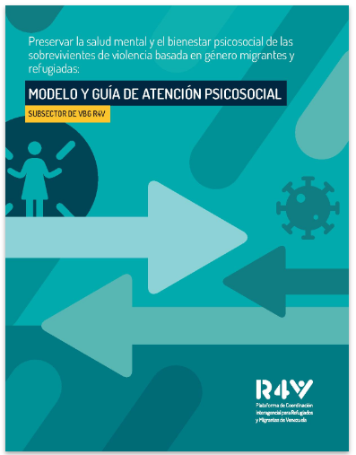
Tools // Herramientas
Preservar la salud mental y el bienestar de las sobrevivientes de violencia basada en género migrantes y refugiadas
Preserving the mental health and well-being of migrant and refugee survivors of gender-based violence
1. Parte A: Comprendiendo la VBG y la salud mental
Part A: Understanding GBV and Mental Health
2. Parte B: Modelo Centrado en las necesidades de las sobrevivientes de VBG migrantes y refugiadas en modalidad remota
Part B: Model focusing on the needs of migrant and refugee GBV survivors in remote mode
3. Parte C: Estrategia de Implementación
Part C: Implementation Strategy
Notes:
COMPONENT 1: COMMUNITY-BASED PREPARATORY PHASE
STEP 1: GOVERNMENT AWARENESS RAISING 15
STEP 2: PRELIMINARY CONTEXT AND CONFLICT ANALYSIS 19
STEP 3: SELECTING TARGET COMMUNITIES 23
STEP 4: PRELIMINARY COMMUNITY AND STAKEHOLDER MAPPING 26
STEP 5: INCEPTION MEETING FOR LOCAL STAKEHOLDERS 31
STEP 6: ESTABLISH AND TRAIN THE CORE FACILITATION TEAM (CFT) 34
STEP 7: BROAD COMMUNITY MEETING 37
STEP 8: IDENTIFICATION OF SOCIO-ECONOMIC GROUPS 43
STEP 9: INAUGURAL COMMUNITY CONSULTATIVE MEETING 47
COMPONENT 2: COMMUNITY-BASED ASSESSMENTS 51
STEP 1: TRANSECT WALK EXERCISE 53
STEP 2: HISTORICAL MAPPING TOOL 57
STEP 3: PARTICIPATORY COMMUNITY MAPPING 60
STEP 4: SERVICE PROVISION ANALYSIS 65
STEP 5: SEASONAL LIVELIHOODS ANALYSIS 69
STEP 6: ANALYSIS OF THE PSYCHOSOCIAL DIMENSION AT COMMUNITY LEVEL 73
COMPONENT 3: COMMUNITY-BASED PLANNING AND PRIORITIZATION 77
STEP 1: CREATING A SHARED VISION AND SETING GOALS 79
STEP 2: IDENTIFICATION AND PRIORITIZATION OF PROJECTS 83
STEP 3: COMMUNITY FEEDBACK AND APPROVAL MEETING 87
STEP 4: DEVELOPING COMMUNITY PROJECTS 90
STEP 5: STRUCTURING COMMUNITY INVOLVEMENT AND OVERSIGHT 94
STEP 6: TRANSPARENCY AND ACCOUNTABILITY IN COMMUNITY PROJECTS 97
STEP 7: LAUNCHING THE COMMUNITY ACTION PLAN

Slide 14
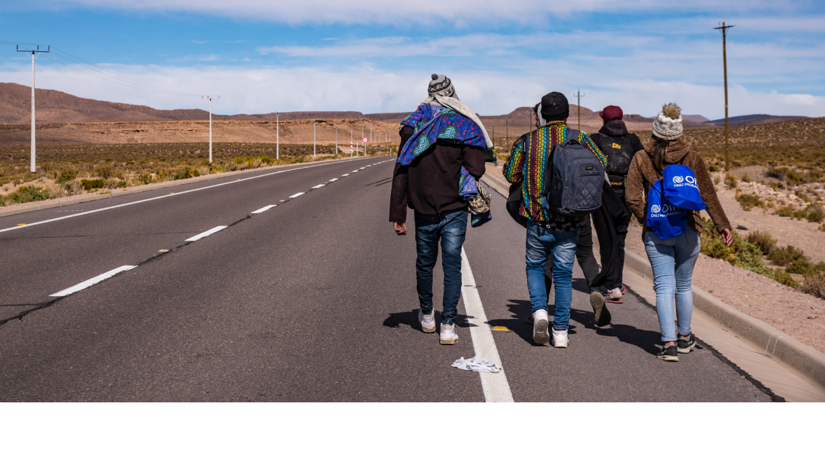
Q&A

